Slide 1
Как животные передвигаются и дышат

Slide 2
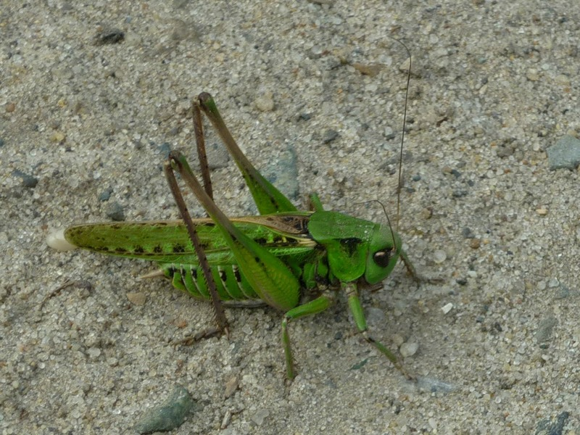
Насекомые
Насекомые
У кузнечика лучше развиты задние ноги. Они намного длиннее и сильнее передних и средних.
Благодаря таким ногам кузнечик передвигается прыжками.

Slide 3
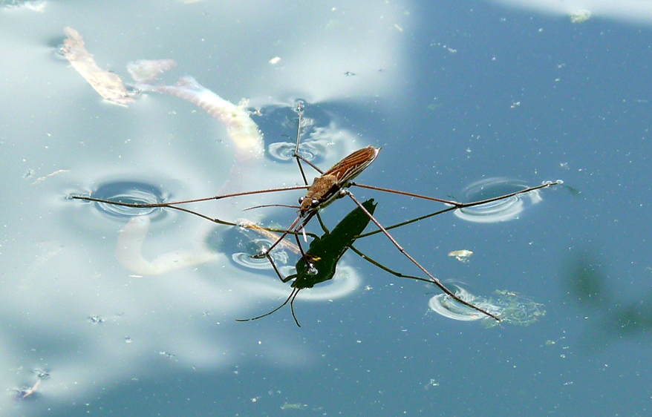
Раскинув свои длинные ноги, они быстрыми ловкими толчкообразными движениями скользят по зеркалу пруда,
как конькобежцы по блестящему льду. Встретив полоску ряски или других водных растений, «конькобежцы» превращаются в ловких прыгунов, которые преодолевают препятствия сильными скачками, пока опять не выйдут на чистую воду.

Slide 4
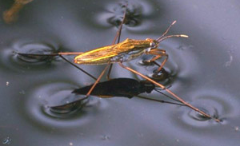
Главное участие в передвижении играют две задние пары ног.
Ноги водомерки смазаны жировым веществом и совершенно
не смачиваются водой,
поэтому она свободно скользит по поверхности воды.

Slide 5
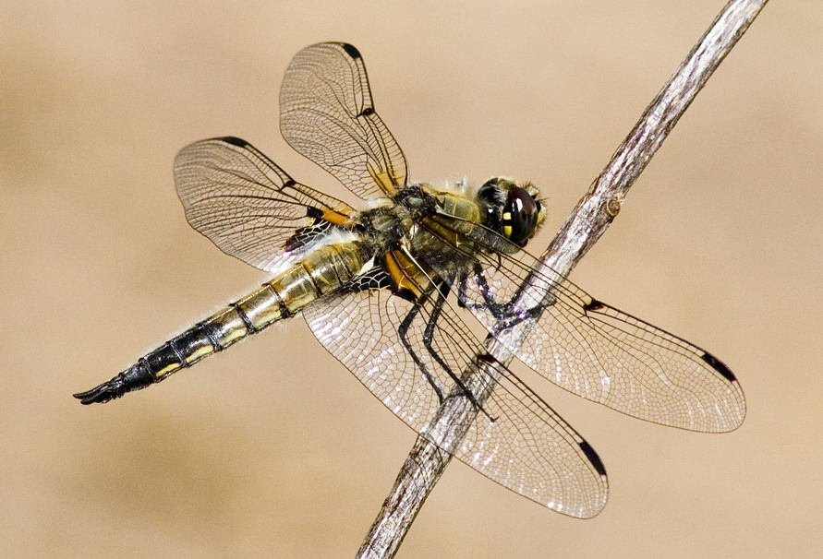

Slide 6
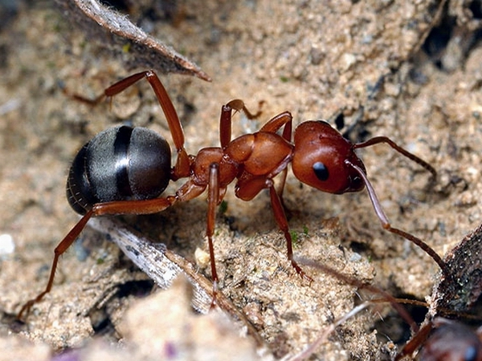
Вряд ли найдется человек, который хоть раз не останавливался возле муравейника, завороженный таким далеким и в то же время необъяснимо близким нам миром этих удивительных насекомых.

Slide 7
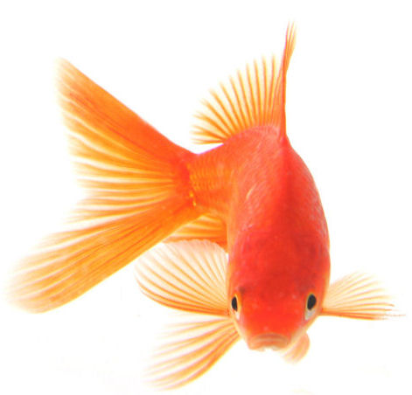
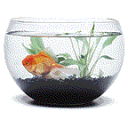
Рыбы
Рыбы всю жизнь проводят в воде. C помощью плавников они движутся вперёд,
поворачивают в разные стороны,
останавливаются и сохраняют равновесие.

Slide 8
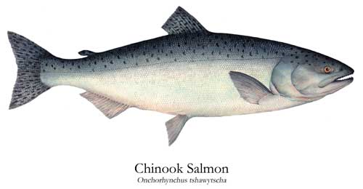
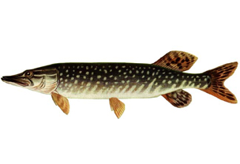
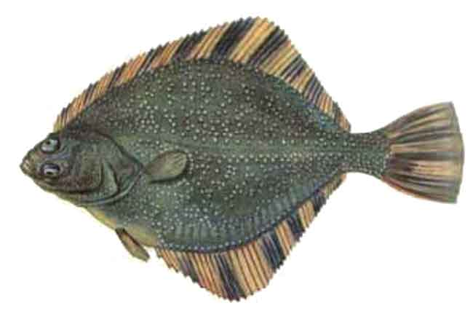
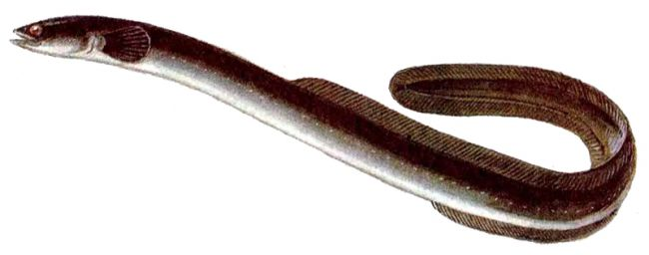
торпедовидный (лосось) стреловидный (щука)
Сплющенный (камбала)
Змеевидный (угорь)

Slide 9
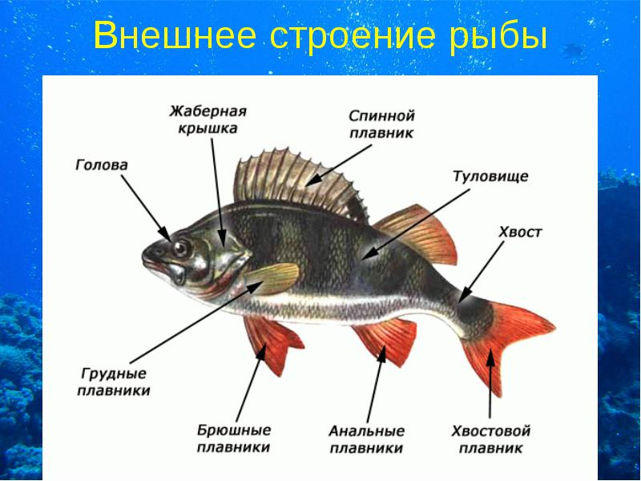

Slide 10
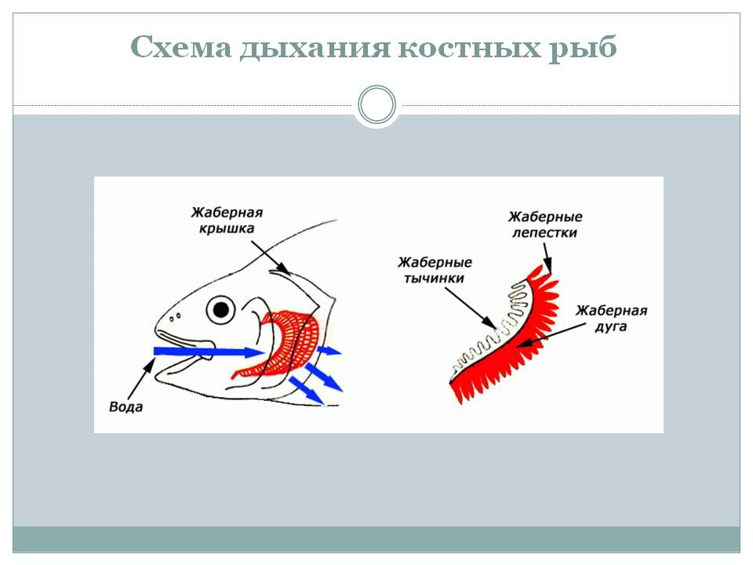

Slide 11
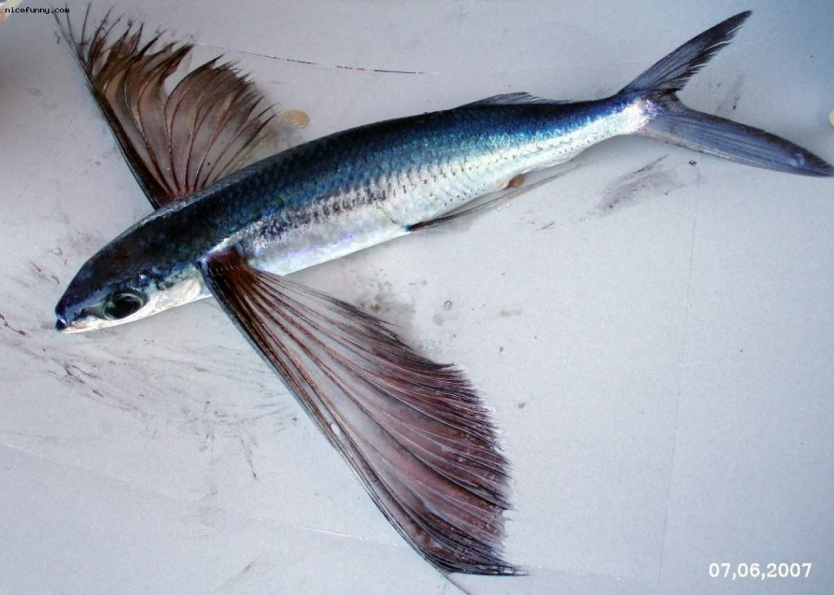
Летучая рыба
У этих рыбок говорящее название. Они являются обладателями великолепных «крыльев» — больших грудных плавников, благодаря которым они могут «воспарить над океанскими просторами». Скорость такого полета может достигать 60 км/ч.

Slide 12
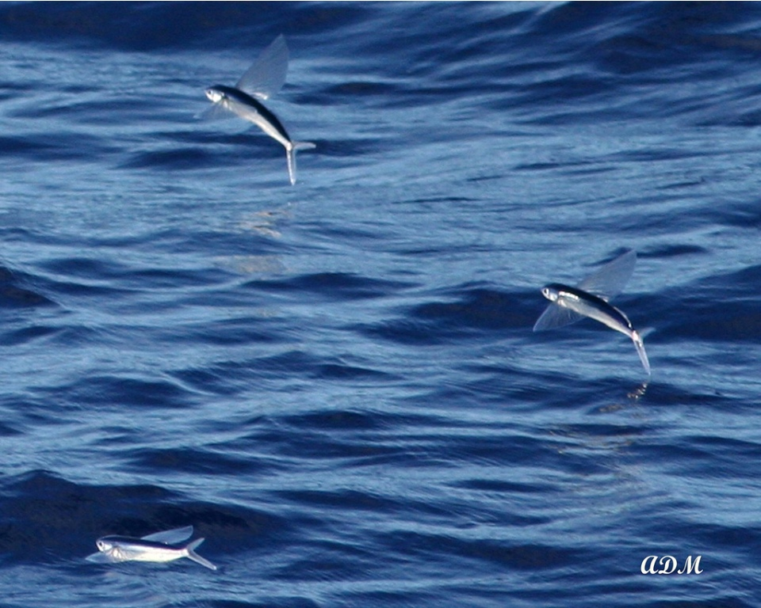

Slide 13
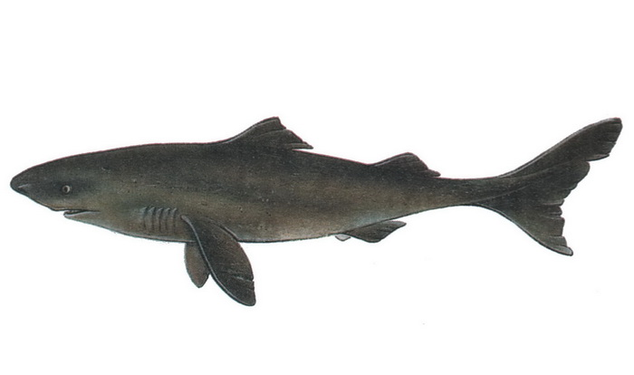
Гренландская полярная акула

Slide 14
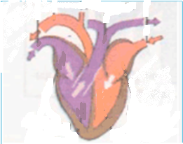
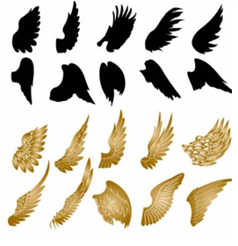
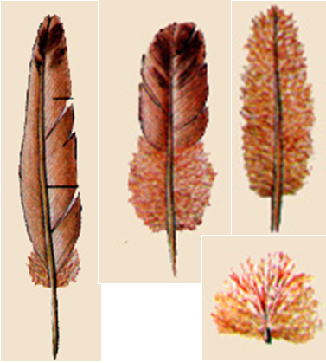

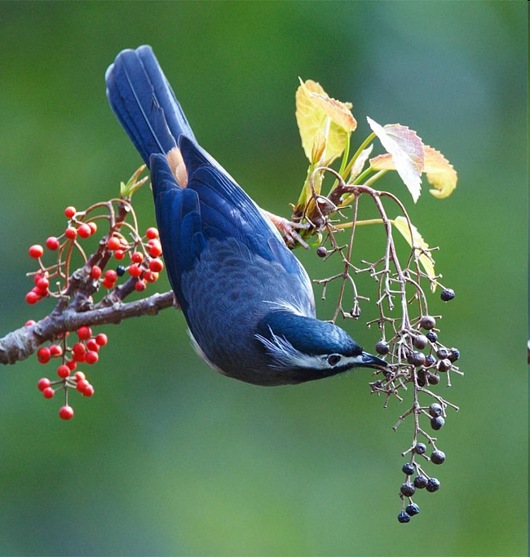
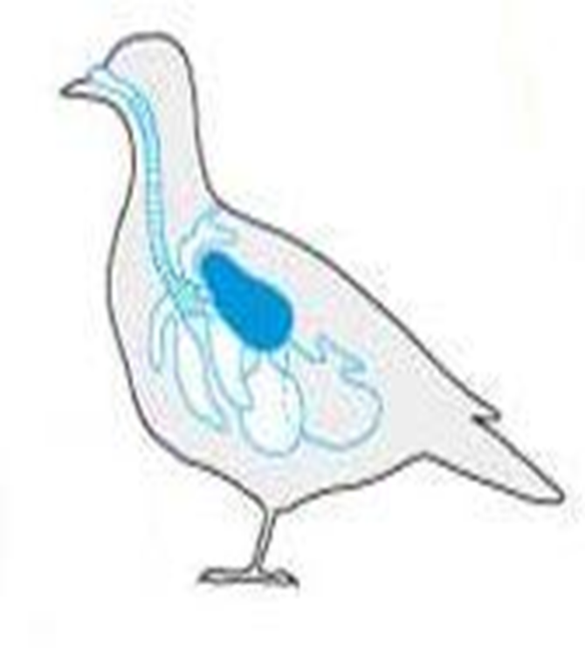
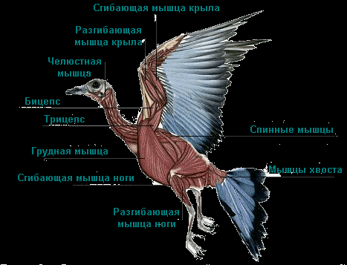
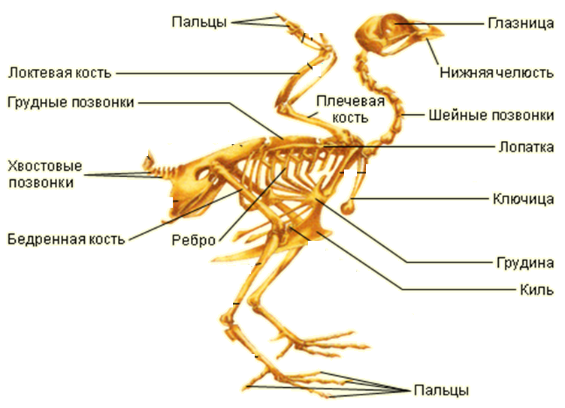
Крылья
Перья
Форма тела
Особен-ности скелета
Муску-латура
Двойное дыхание

Slide 15
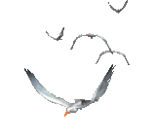
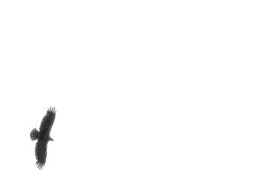
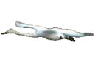
Типы полёта
Машущий
Парящий
Комби-нирован-ный

Slide 16
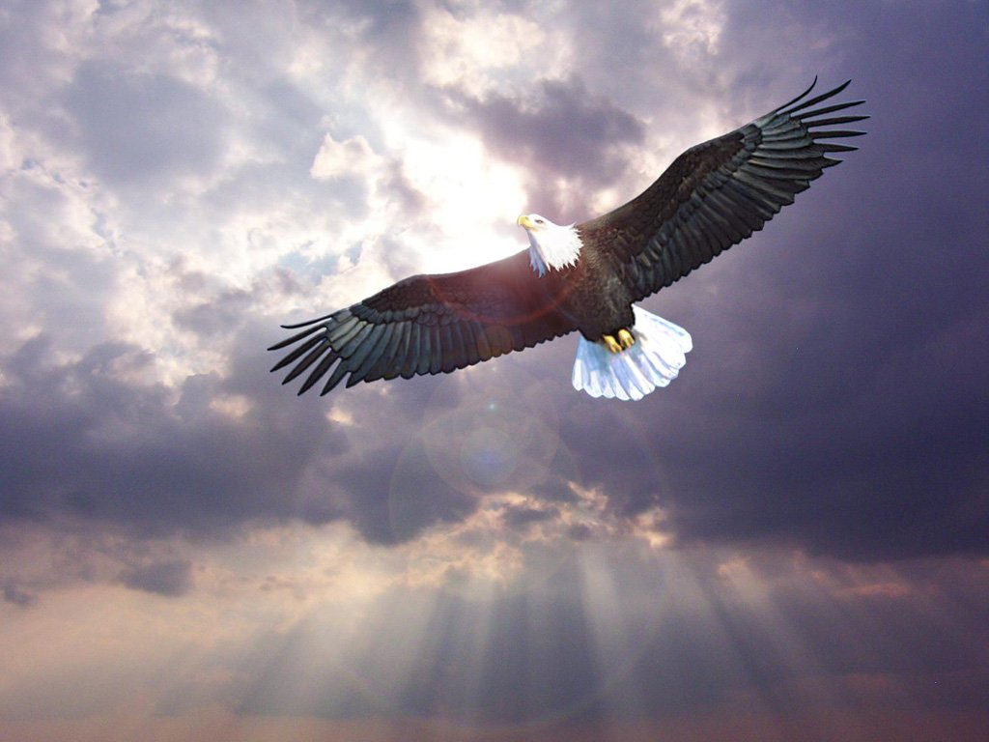
Птицы
Основной способ передвижения птиц – полёт.
Для полёта им служат передние конечности – крылья. Почти все птицы хорошо ходят и бегают.

Slide 17
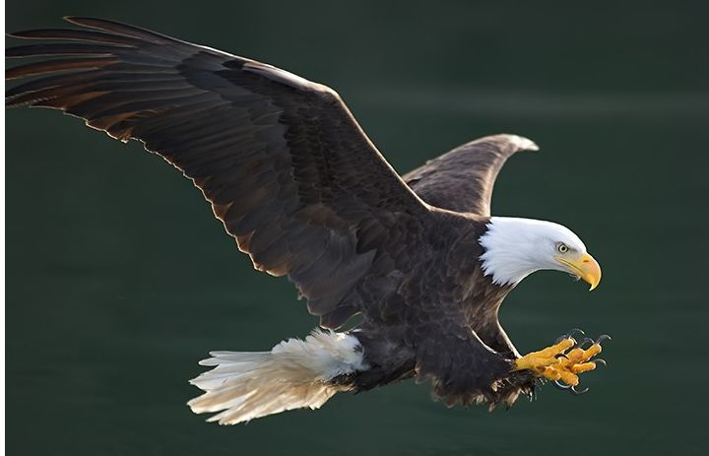

Slide 18
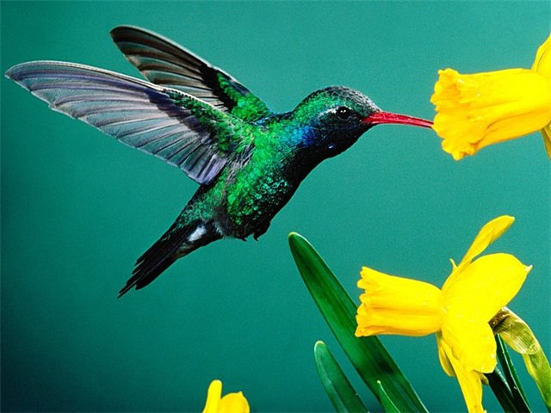

Slide 19
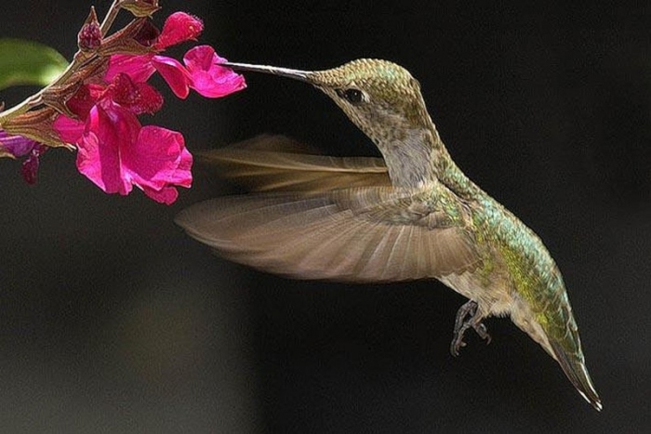

Slide 20
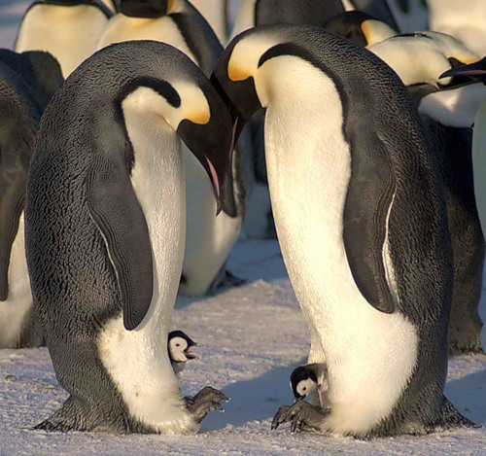
Пингвины – птицы нелетающие.

Slide 21
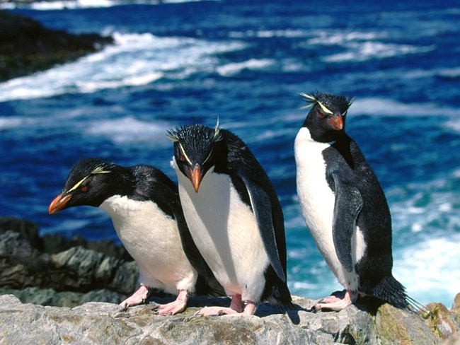

Slide 22
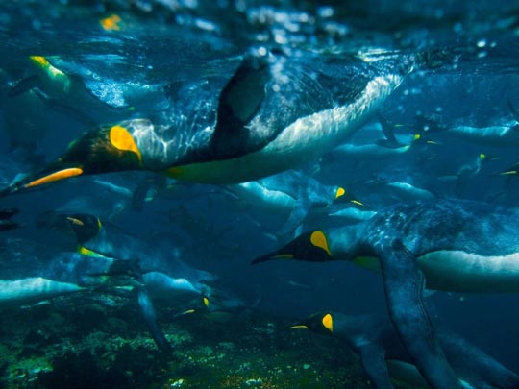

Slide 23
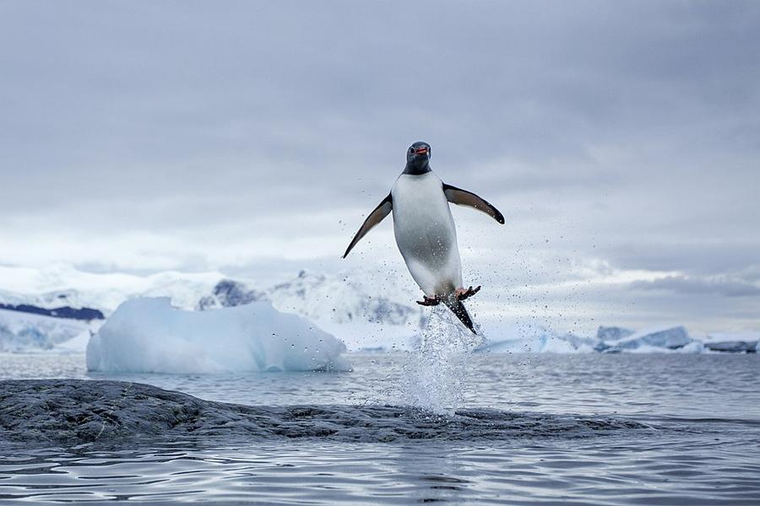

Slide 24
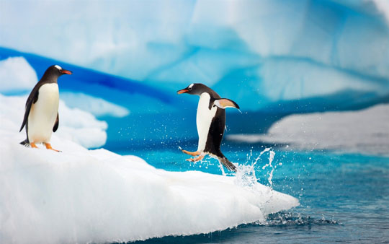

Slide 25
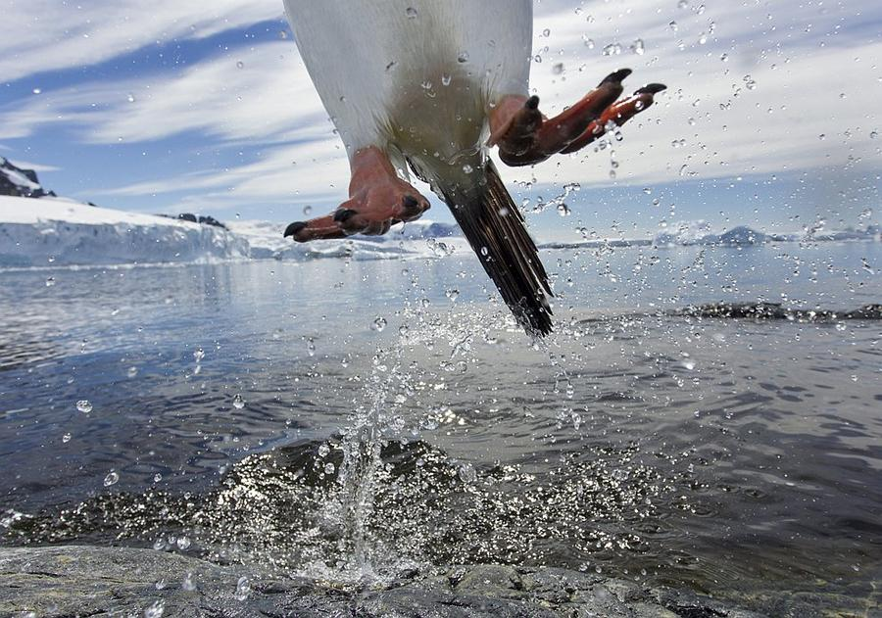
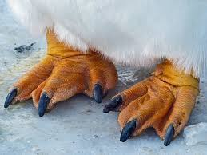

Slide 26
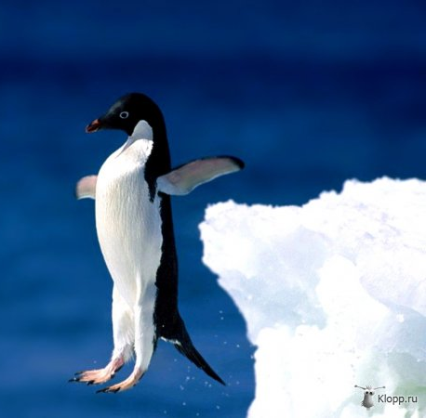
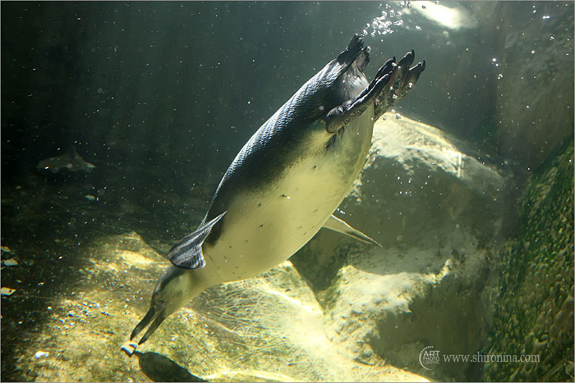
Они превосходно плавают и ныряют
(императорские пингвины способны задерживаться
под водой на 18 минут и нырять на глубину более 500 м).

Slide 27
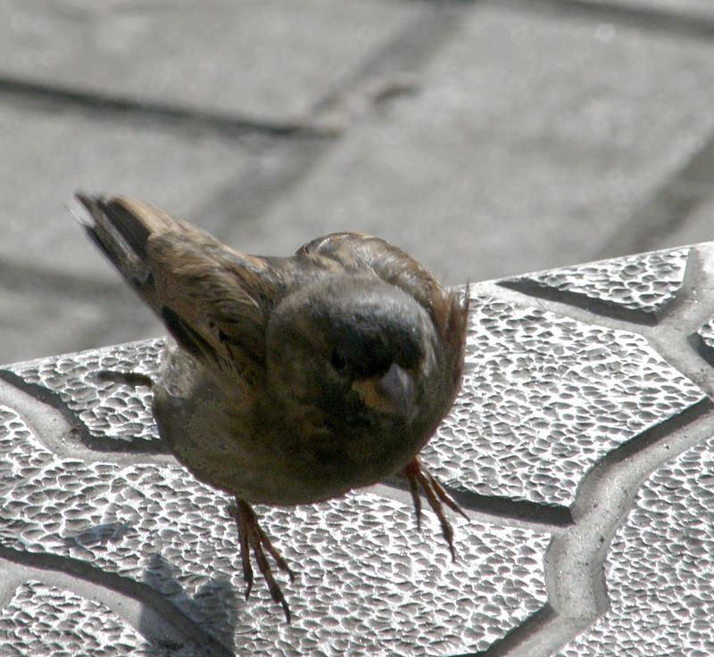
По земле воробей передвигается прыжками.

Slide 28
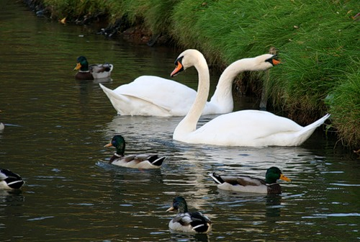
Гуси, утки и лебеди прекрасно плавают.

Slide 29
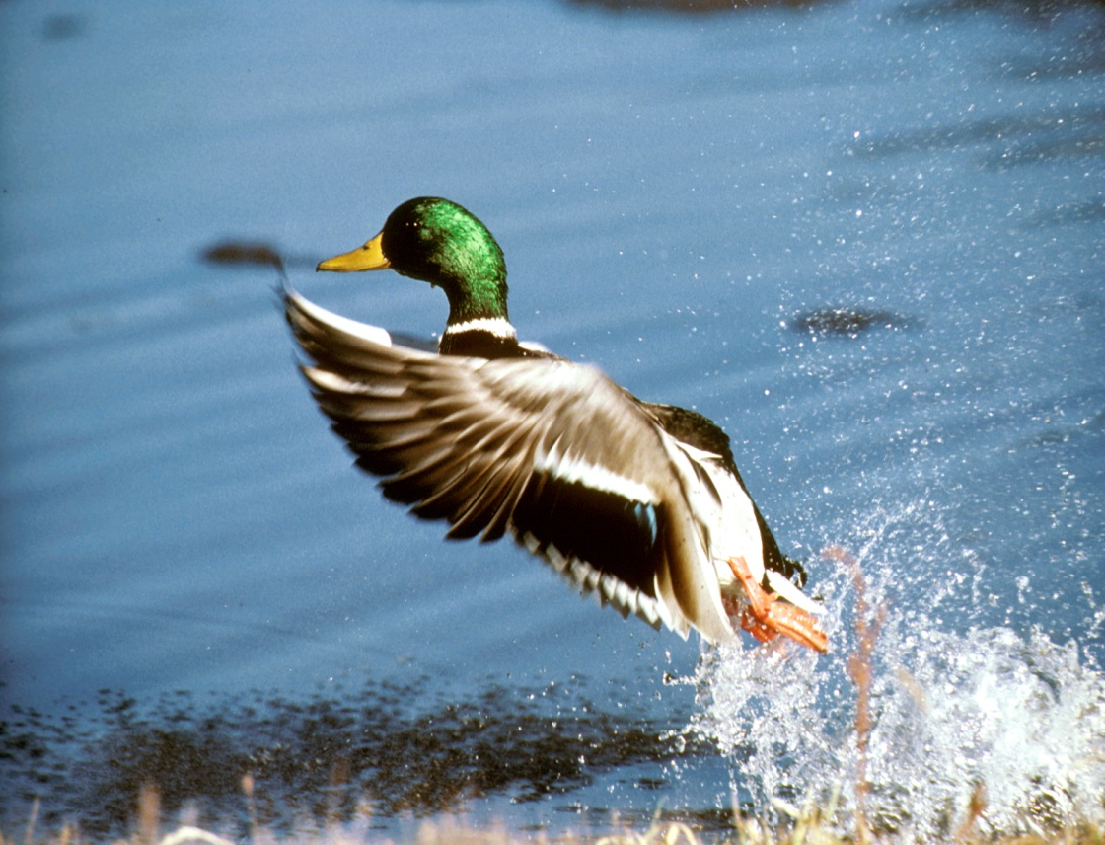

Slide 30
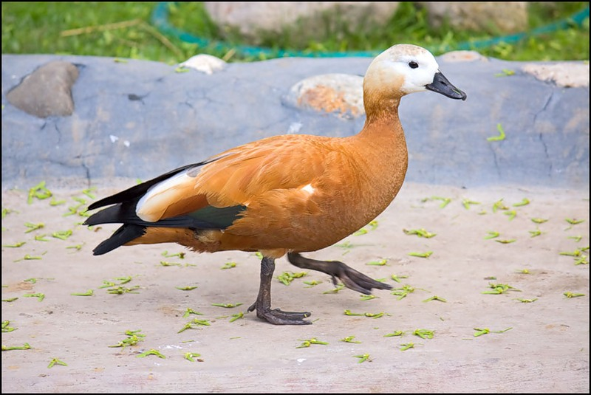
У них короткие ноги с плавательными перепонками между пальцев. По суше эти птицы ходят вразвалку.

Slide 31
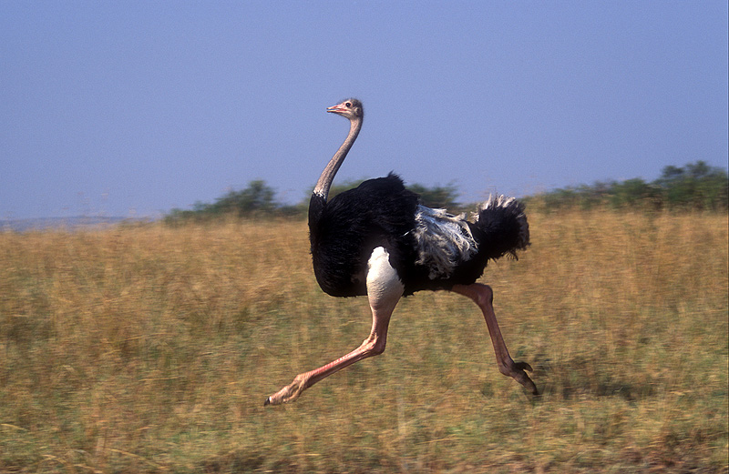
Страусы бегают так быстро, что ни один
чемпион мира по бегу не сможет догнать эту птицу.
Страус может бежать со скоростью 70 километров в час!

Slide 32
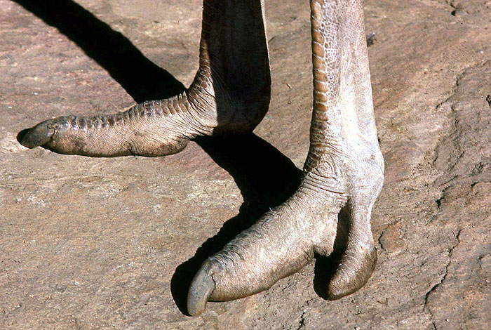
У страуса на ногах всего лишь по два пальца. Один из пальцев гораздо больше другого, поэтому страус бегает, опираясь только на один большой палец.
Страусы - единственные двупалые среди птиц.

Slide 33
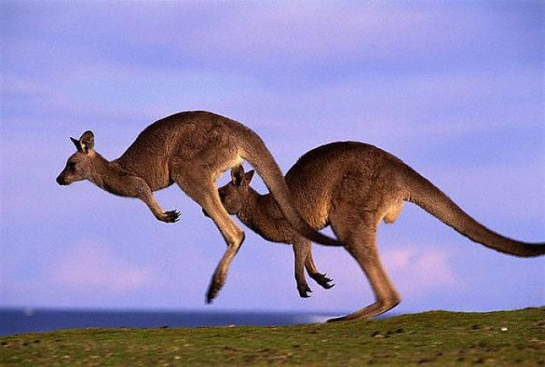
Млекопитающие
Кенгуру передвигаются прыжками.

Slide 34
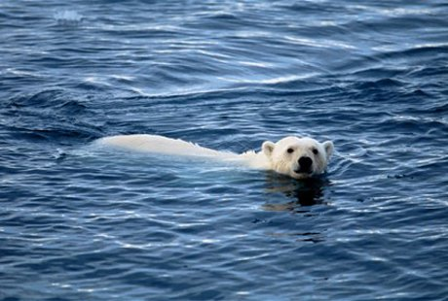
Не менее 690 километров преодолела белая медведица
за 9 дней, двигаясь в холодной воде в поисках льдины.
Все это время животное плыло без остановки в море Бофорта.

Slide 35
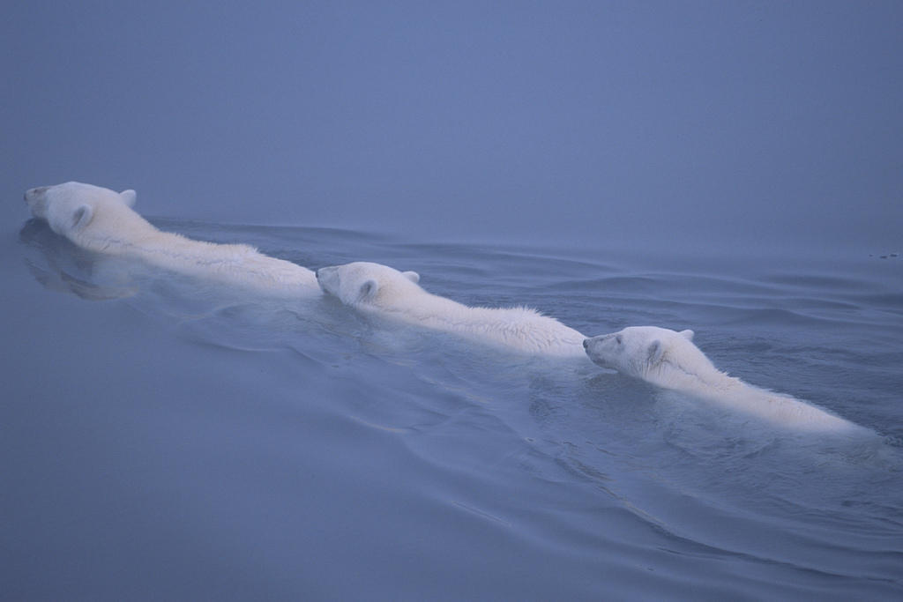

Slide 36
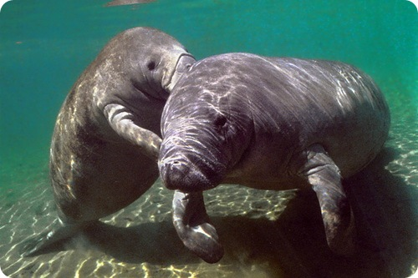
ламантины

Slide 37
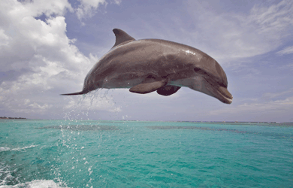
Дельфины всю жизнь проводят в воде.

Slide 38

По воздуху белки-летяги перемещаются благодаря тонкой пушистой коже, которая растягивается между передними и задними лапками, растопыренными в разные стороны.
Весь ее полет управляется хвостом. Планируя, белка может пролететь 30–60 метров и подняться на высоту 75 метров, но под воздействием силы тяжести она потом спустится.

Slide 39


Slide 40

Летучая мышь

Slide 41


Slide 42


